Slide 1
HIL – postrojenje za sortiranje
Autori:
Igor Jorgovanović RA 37/2019
Anđela Popović RA 46/2019
Marija Đorđević RA 49/2019
Katarina Josić RA 50/2019

Slide 2
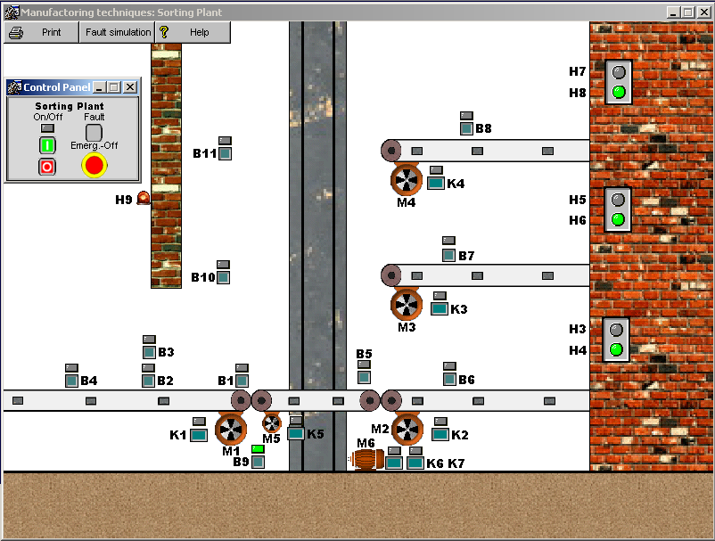
Zadatak
sortiranje paketa po spratovima u zavisnosti od njihove veličine

Slide 3
Senzori
B1-B11 : senzori koji označavaju položaj I veličinu paketa
H3-H8 : indikatori koji označavaju da li su skladišta puna ili prazna
K1-K7 : kontaktori motora
M1-M6 : motori koji pogone trake

Slide 4
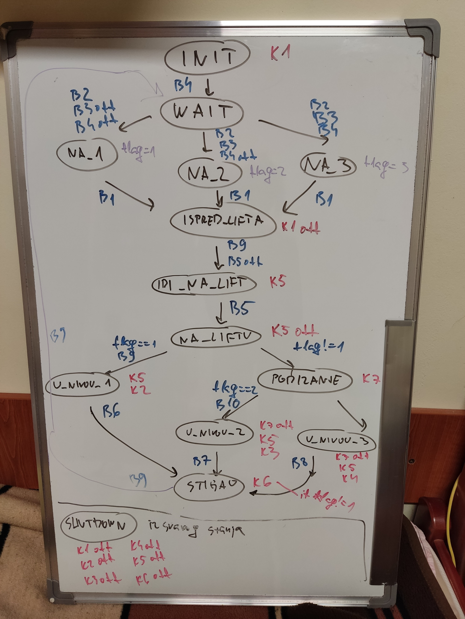
Logika

Slide 5
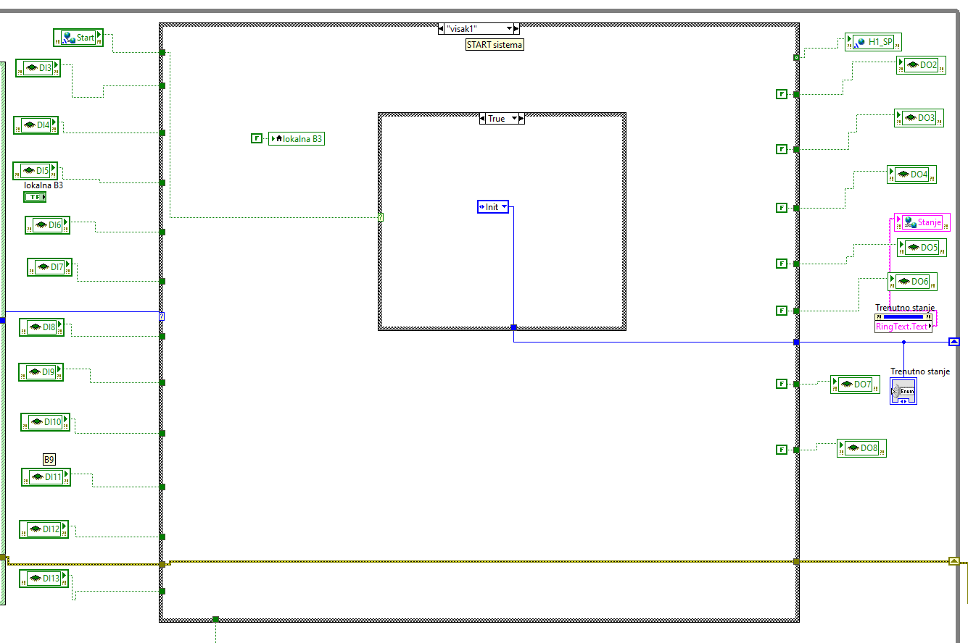
Početak procesa - START

Slide 6
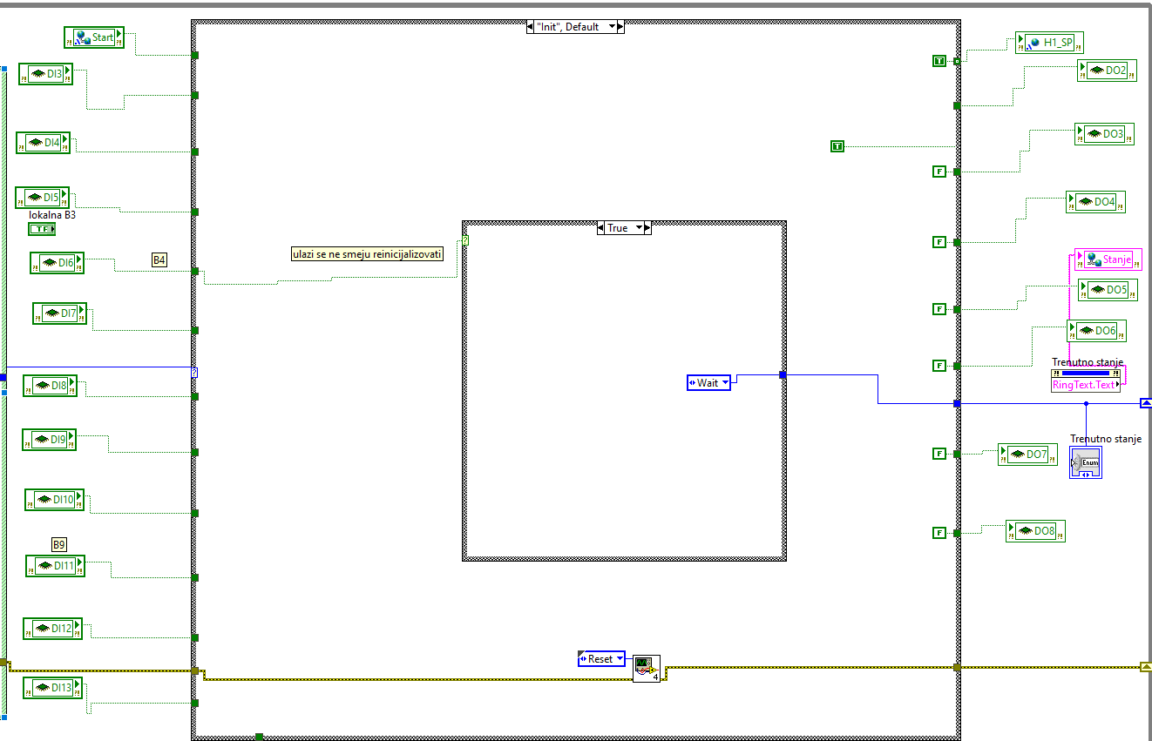
INIT

Slide 7
Početak procesa
Inicijalizacija - sve isključeno
START – pali se prva pokretna traka
K1 i M1 ON
B4 ON = prisustvo paketa, INIT → WAITa<
Sliku ubaciti

Slide 8
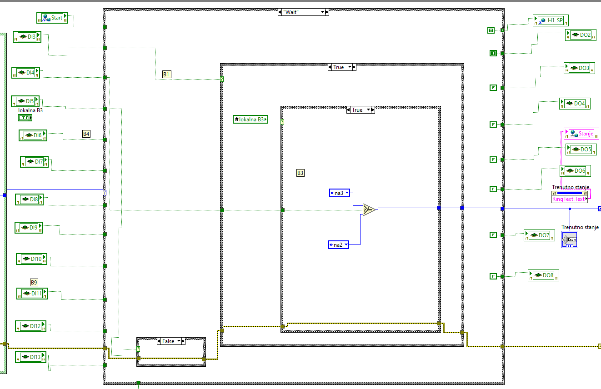
WAIT

Slide 9
Određivanje veličine paketa
Izgled | Veličina | Sprat | Senzori aktivni | Flag | Stanje
 | Mali | 1 | B2 B4 | 1 | WAIT → NA_1
 | Srednji | 2 | B2 B3 | 2 | WAIT → NA_2
 | Veliki | 3 | B2 B3 B4 | 3 | WAIT → NA_3

Slide 10
NA_1
uvodimo flag koji pamti veličinu paketa
B1 ON = paket se nalazi ispred lifta (NA_n → ISPRED_LIFTA)
- prva pokretna traka se zaustavlja, čekanje lifta
- B9 ON
lift je slobodan i na 1. spratu
(ISPRED_LIFTA → IDI_NA_LIFT)
- B5 OFF

Slide 11
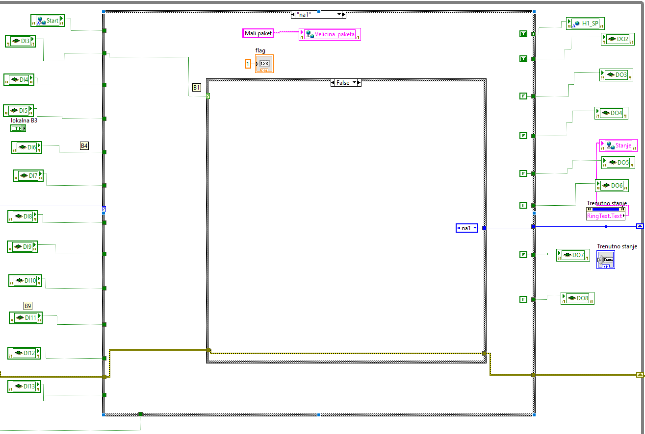
NA_1

Slide 12
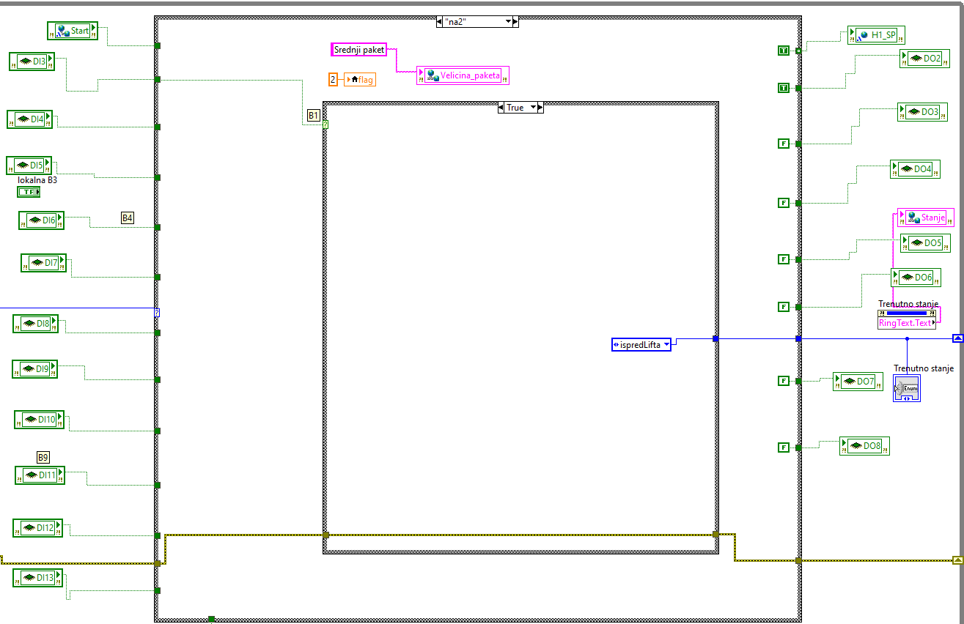
NA_2

Slide 13
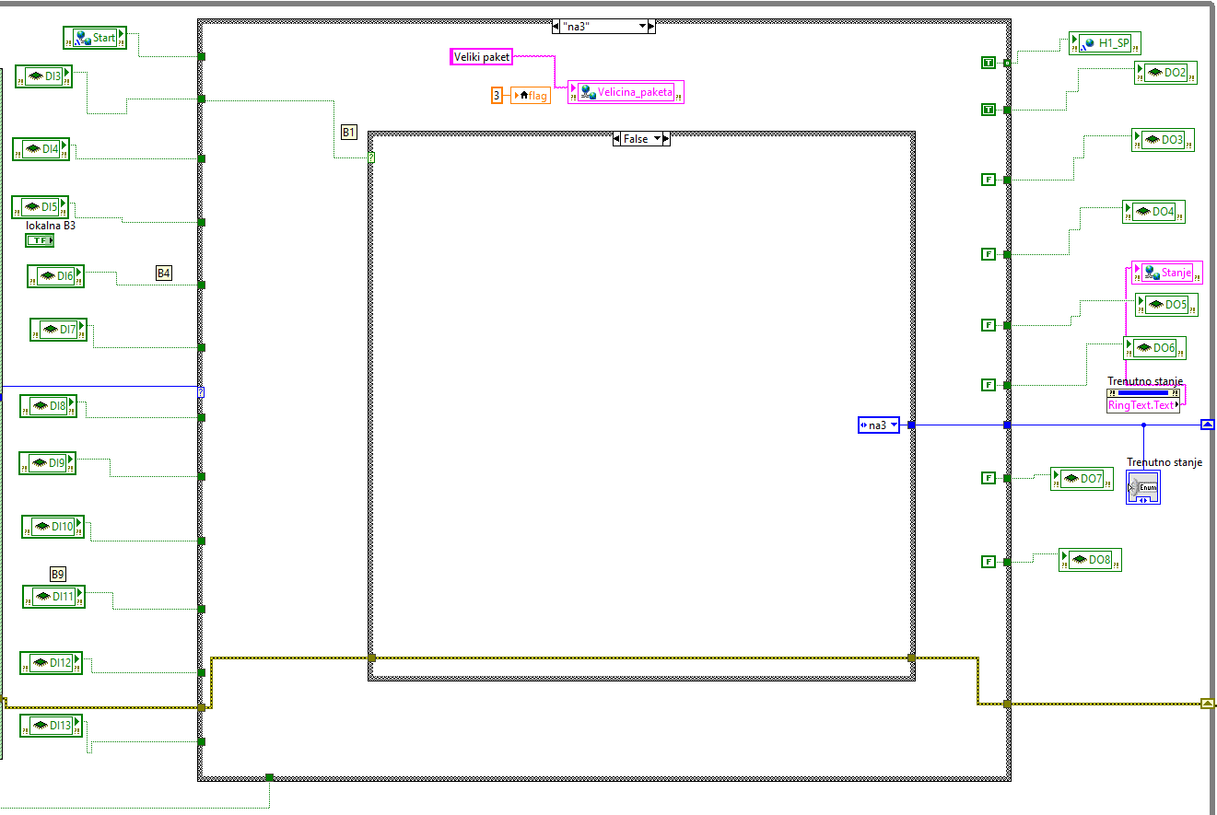
NA_3

Slide 14
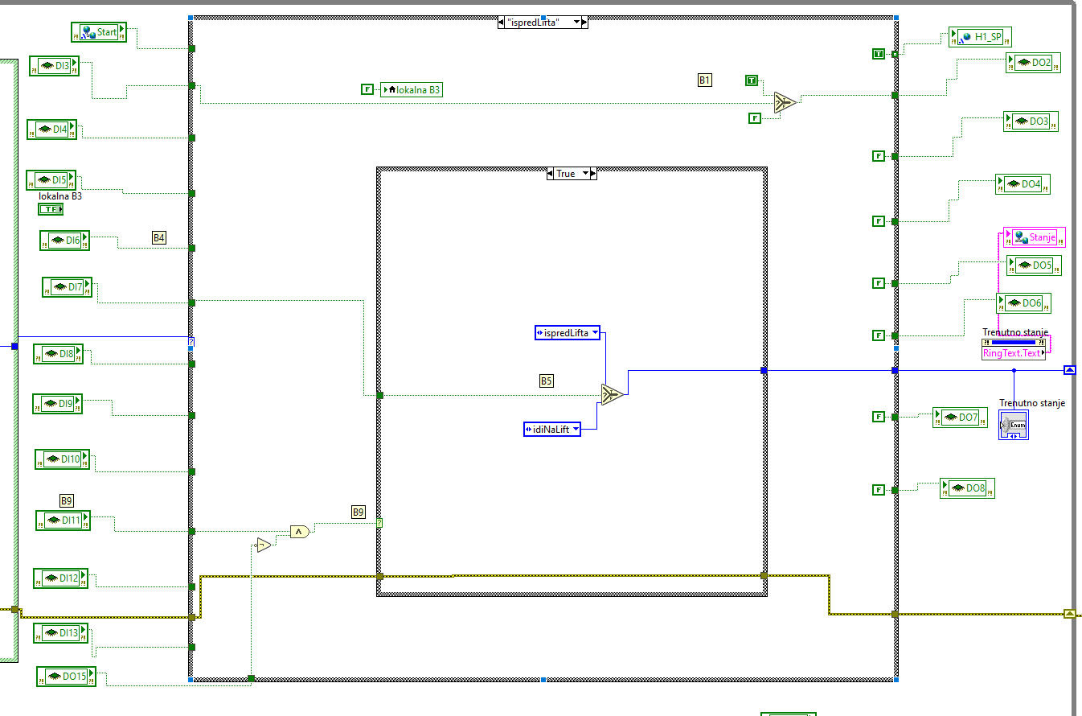
ISPRED LIFTA

Slide 15
Lift – pokretna traka
- pali se pokretna traka na liftu (K5 ON)
- B5 ON = čitav paket je na liftu
IDI_NA_LIFT → NA_LIFT
- gasi se pokretna traka na liftu (K5 OFF)

Slide 16
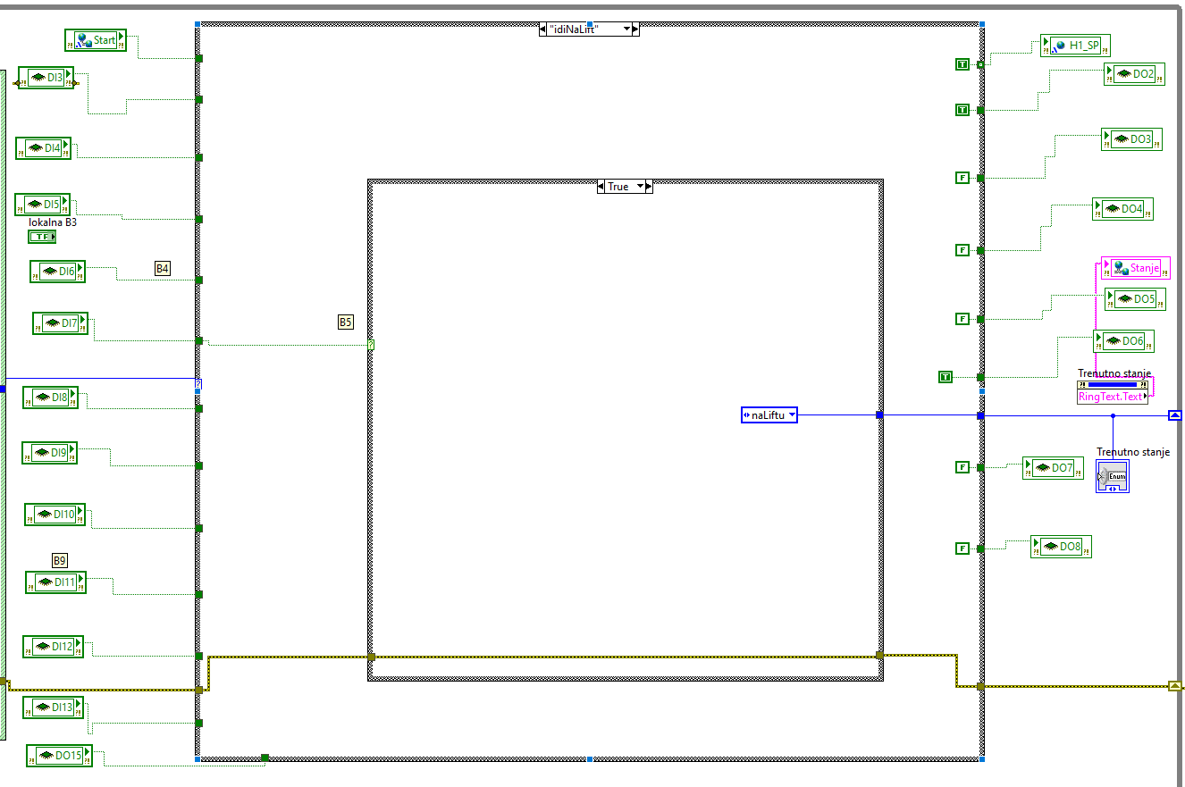
IDI NA LIFT

Slide 17
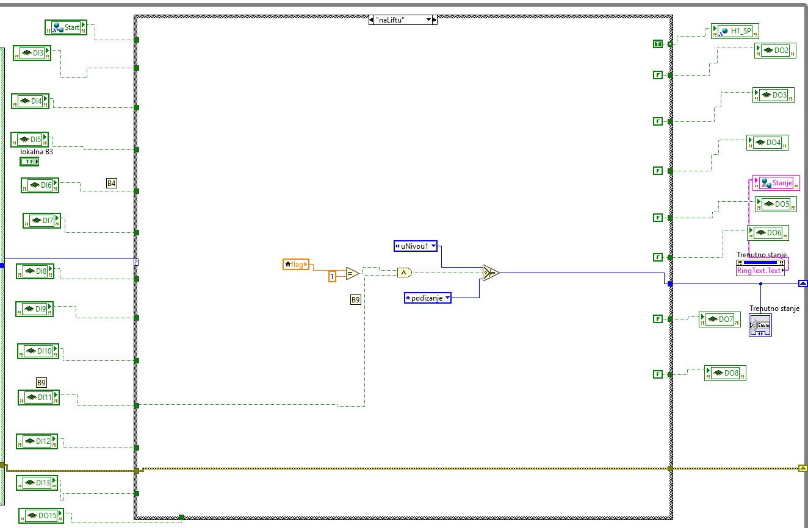
NA LIFTU

Slide 18
Lift – kretanje po spratovima
- na osnovu veličine paketa(flag), lift se kreće na određeni sprat
- B9 ON = lift je na 1. spratu
- mali paket – NA_LIFTU → U_NIVOU_1
K5 i K2 ON – traka na liftu, a zatim traka na 1. spratu pomera paket
B6 ON = paket nije više na liftu
U_NIVOU_1 → STIGAO
-srednji/veliki paket – NA_LIFTU → PODIZANJE
K7 ON – lift se penje

Slide 19
- srednji paket – NA_LIFTU → U_NIVOU_2
B10 – lift je na 2. spratu; zaustavlja se(K7 OFF)
K5 i K3 ON – traka na liftu, a zatim na 2. spratu pomera paket
B7 ON = paket nije više na liftu
U_NIVOU_2 → STIGAO

Slide 20
- veliki paket – NA_LIFTU → U_NIVOU_3
B11 – lift je na 3. spratu; zaustavlja se(K7 OFF)
K5 i K4 ON – traka na liftu, a zatim na 2. spratu pomera paket
B8 ON = paket nije više na liftu
U_NIVOU_3 → STIGAO

Slide 21
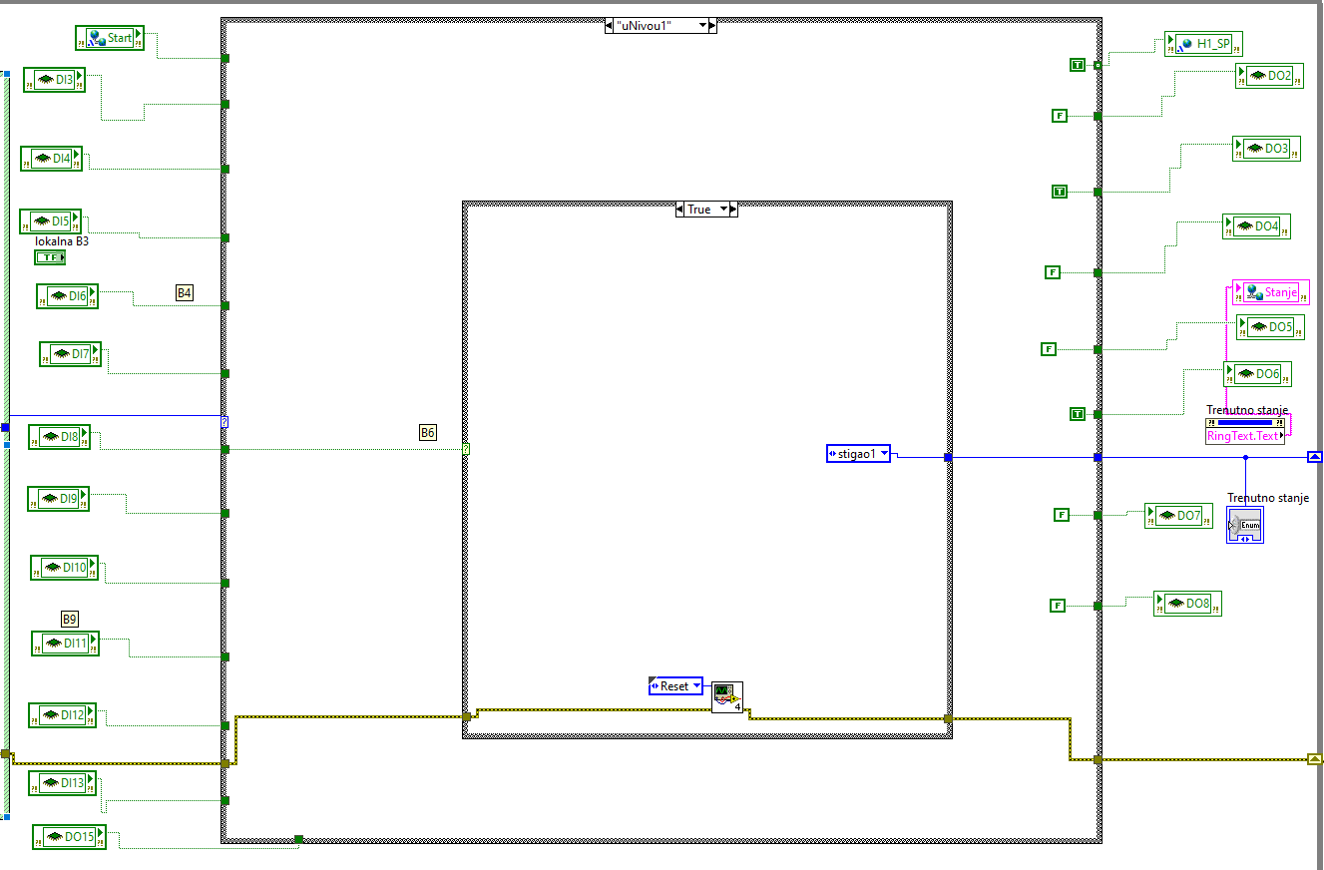
U NIVOU 1

Slide 22
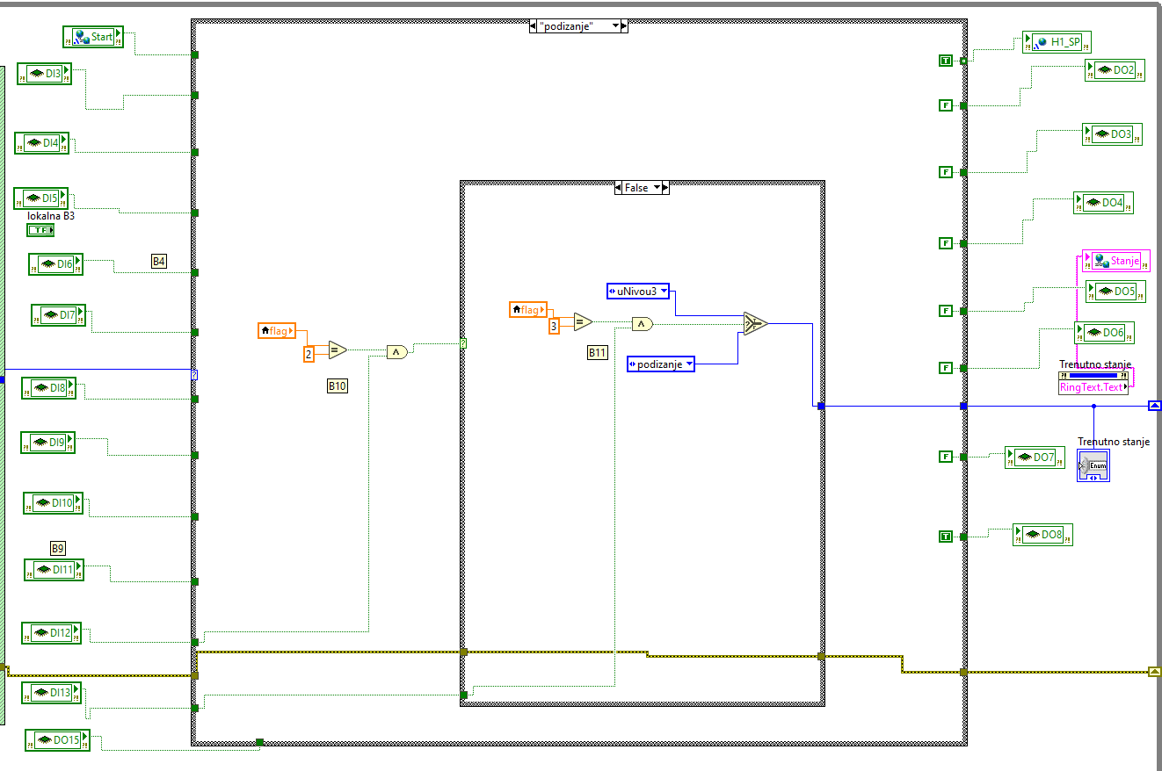
PODIZANJE

Slide 23
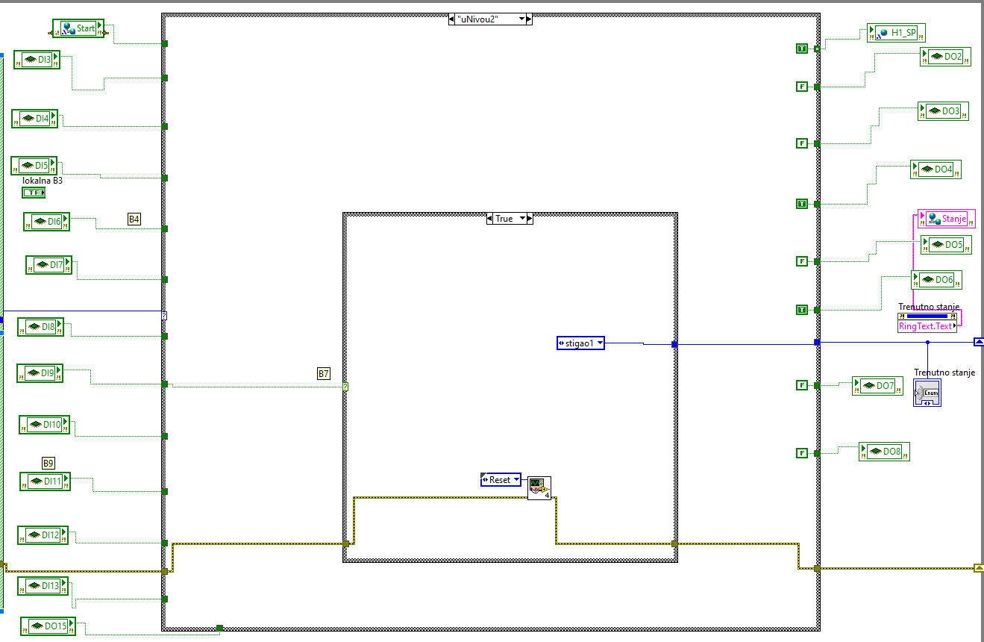
U NIVOU 2

Slide 24
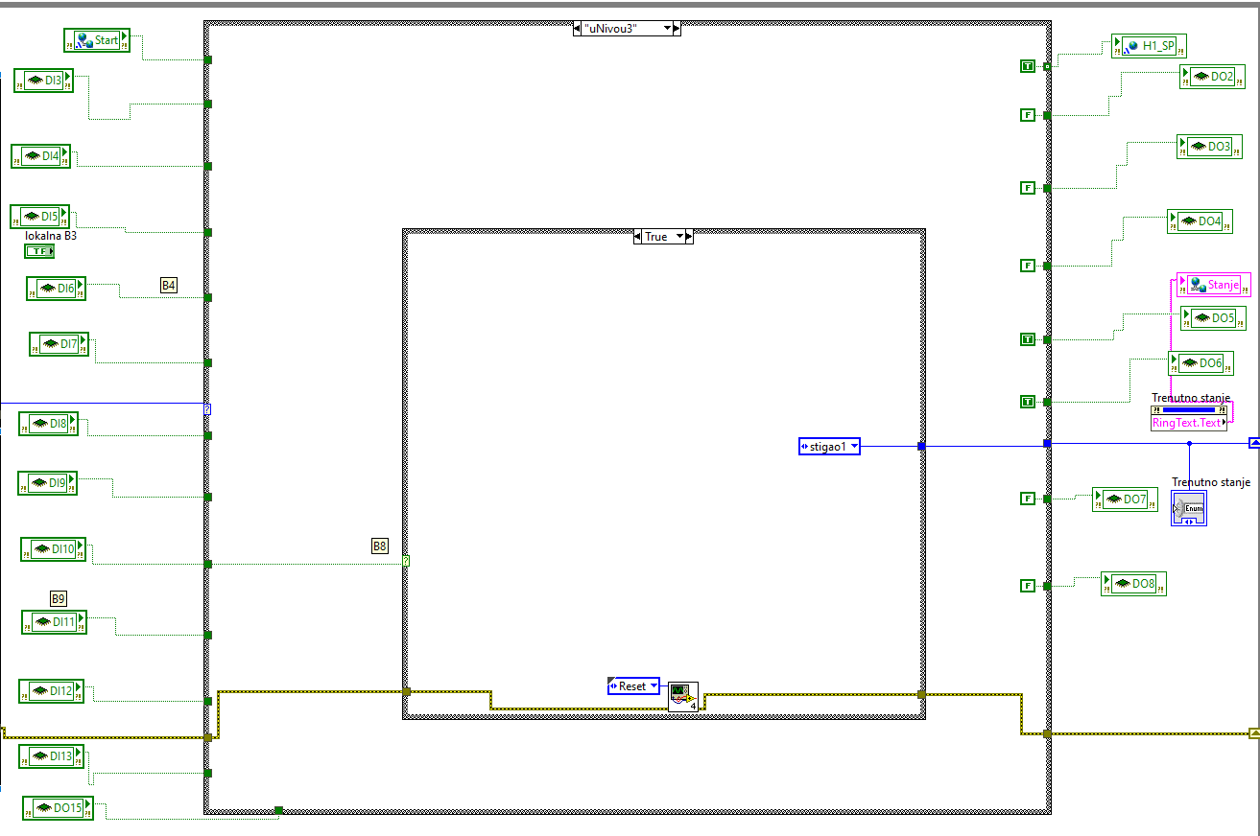
U NIVOU 3

Slide 25
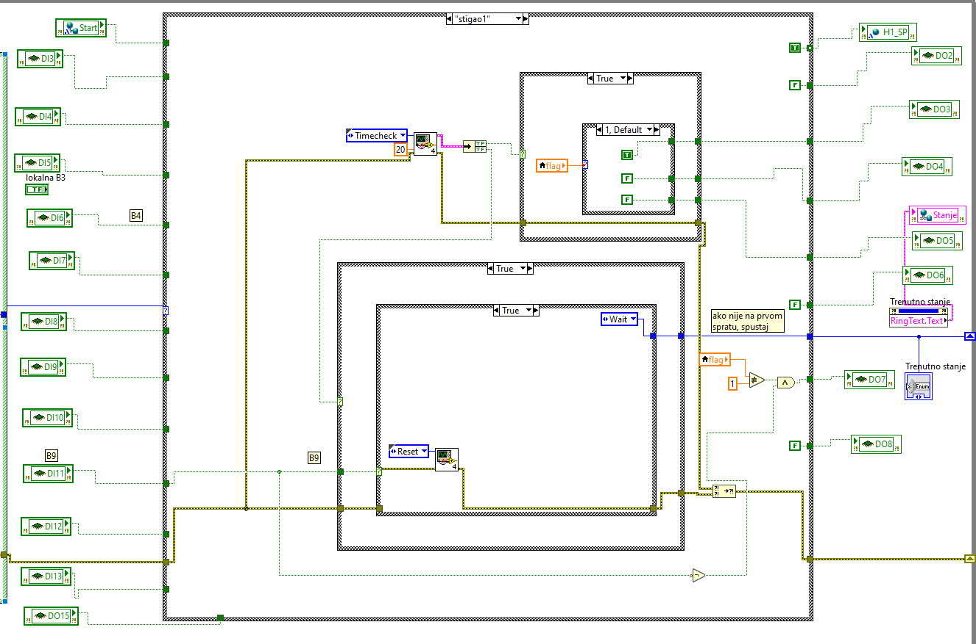
STIGAO

Slide 26
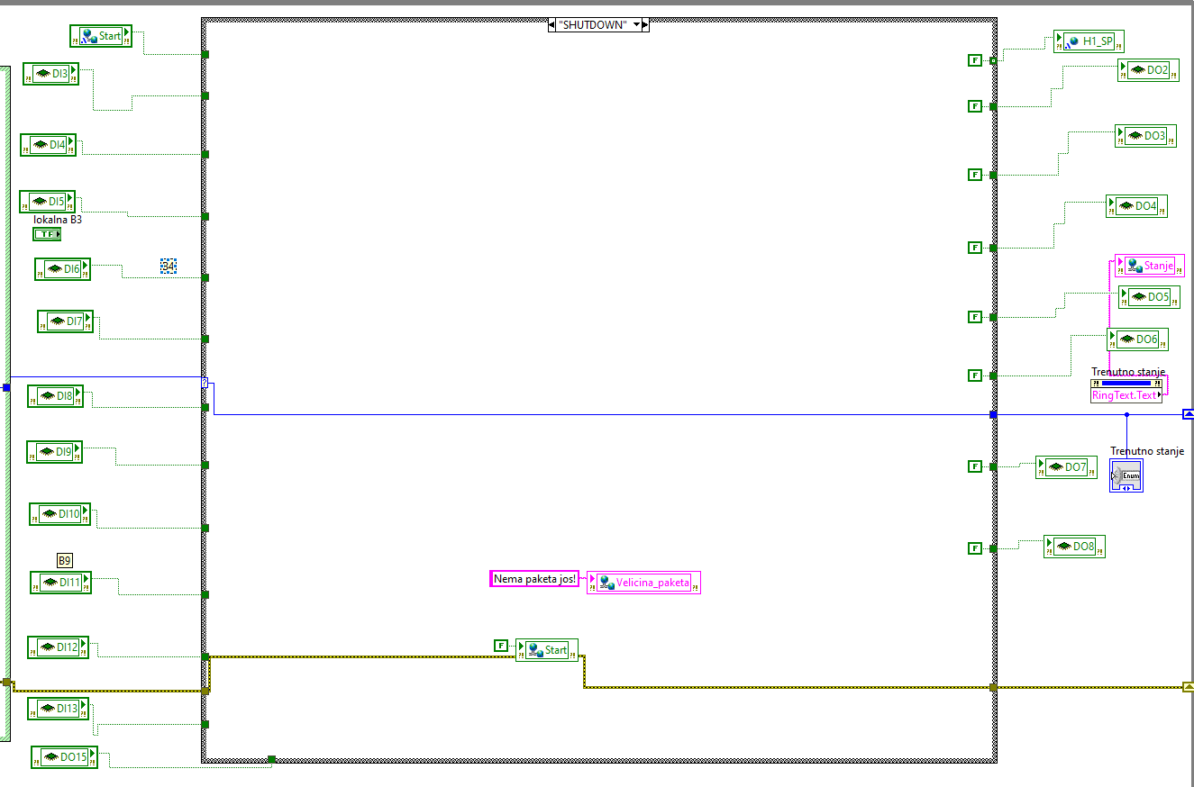
SHUTDOWN

Slide 27
Završetak procesa
- ukoliko lift nije na 1. spratu, a paket je na odgovarajućem spratu, spušta se lift(K6 ON)
- B9 ON = paket je sortiran; prelazi se na sledeći STIGAO → WAIT
-SHUTDOWN = u svakom stanju osposobljeno gašenje sistema u slučaju greške na fizičkom sistemu (sve trake se gase)

Slide 28
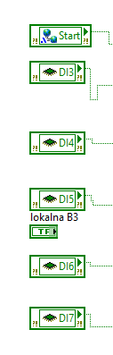
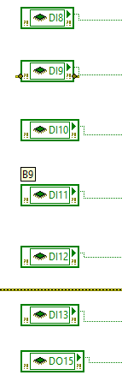
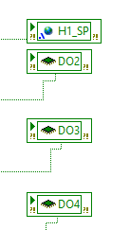
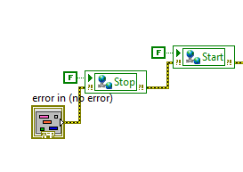
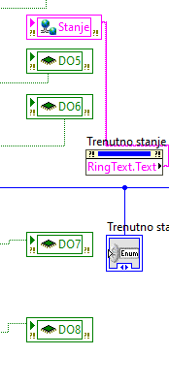
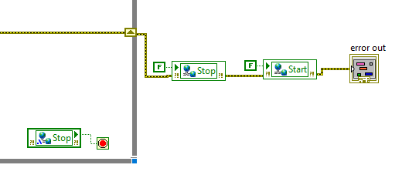
Povezivanje

Slide 29
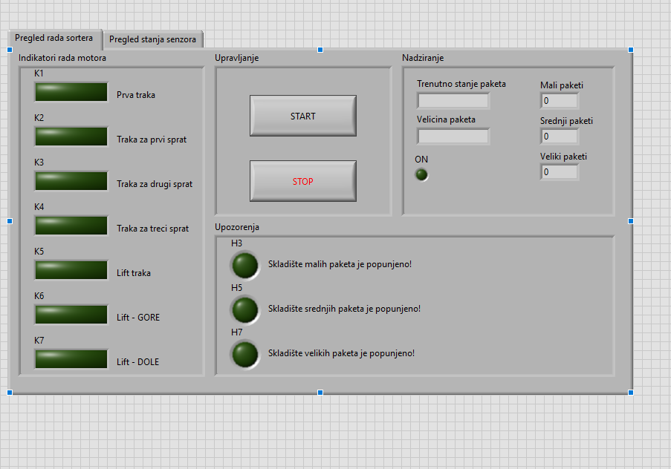
Korisnički interfejs
Pruža prikaz uključenih senzora, kontaktora
Start I stop
Trenutno stanje automata
Veličina trenutnog paketa
Broj paketa koji su prošli po veličini
Korišćene su mrežne promenljive sa sprezanje sa logikom VI

Slide 30
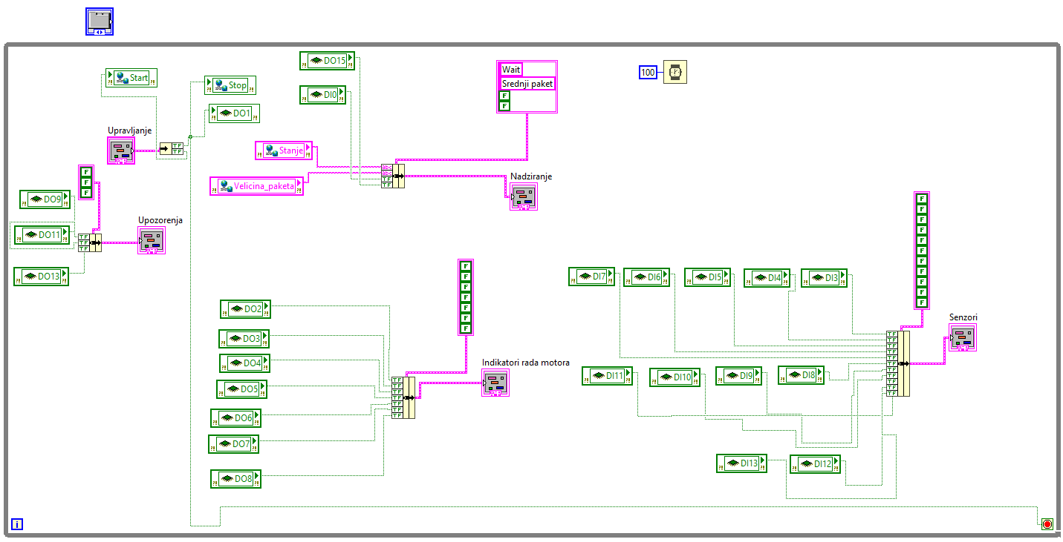
Korisnički interfejs

